Slide 1
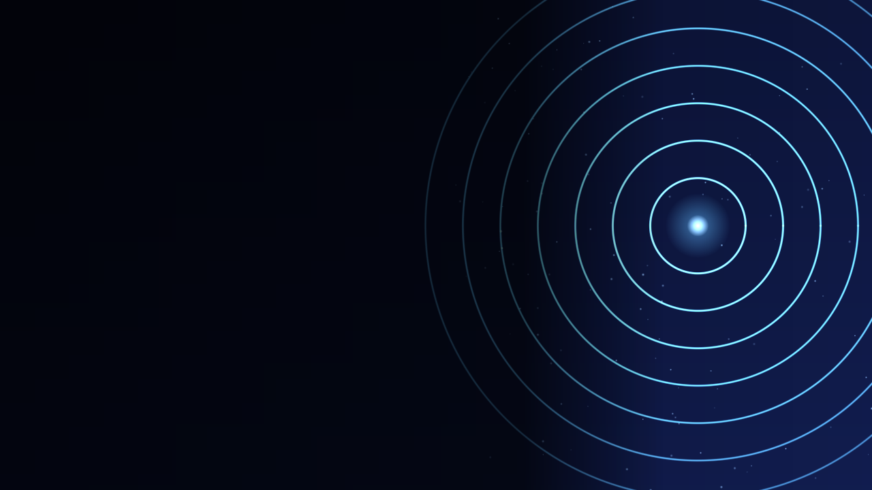
JIZZAX DAVLAT PEDAGOGIKA UNIVERSITETI
Simsiz aloqa va
elektromagnit to'lqinlar
Wi-Fi, Bluetooth va 5G texnologiyalarining jismoniy asoslari
Universitet: Jizzax davlat pedagogika universiteti tabiiy fanlar oliy maktabi
Fan: Axborot tizimlari
Guruh: 242_26
Talaba: Toshboʻriyeva Marjona

Slide 2

MUNDARIJA
Taqdimot rejasi
1-reja. Elektromagnit to'lqinlar va chastota spektri fizikasi.
2-reja. Wi-Fi va Bluetooth texnologiyalarining ishlash mexanizmlari.
3-reja. 5G inqilobi: Millimetrli to'lqinlar va tarmoq tezligi.
Xulosa. Simsiz axborot tizimlarining jamiyatdagi o'rni.
Jizzax davlat pedagogika universiteti • Axborot tizimlari
2 / 10

Slide 3
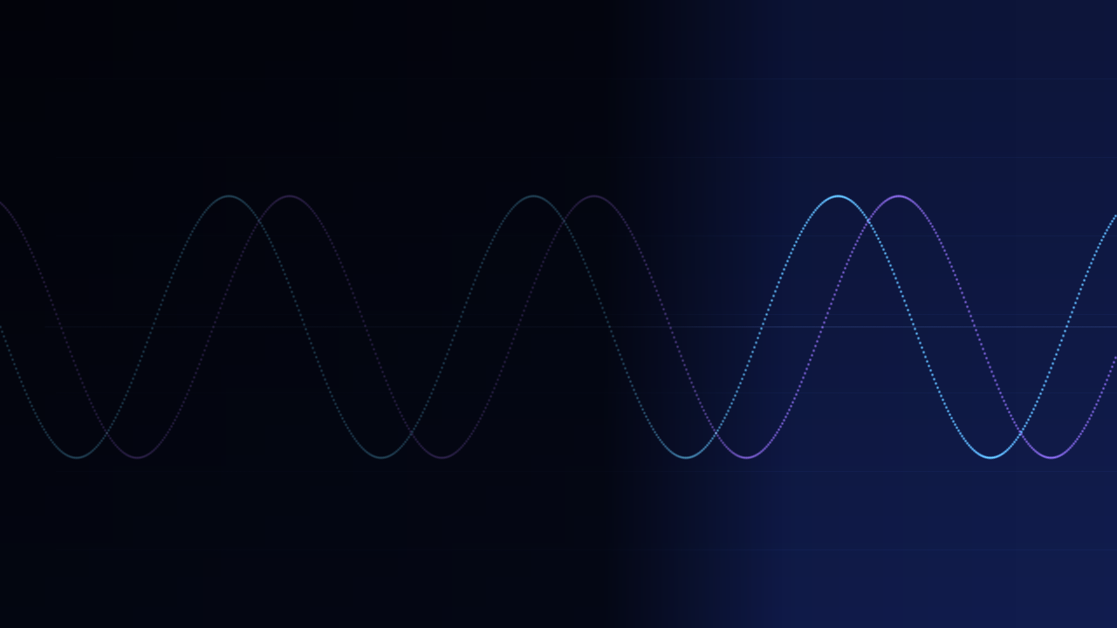
1-REJA
1. Elektromagnit to'lqinlar fizikasi
Simsiz aloqa ko'zga ko'rinmas elektromagnit to'lqinlar yordamida amalga oshiriladi.
Asosiy tushuncha: Axborot tizimlaridagi raqamli ma'lumotlar (0 va 1) elektr va magnit maydonlarining tebranishlari orqali fazoda yorug'lik tezligida (300,000 km/s) tarqaladi.
To'lqin uzunligi va chastota: Chastota (Gerts) bir soniyadagi to'lqinlar tebranishi sonini bildiradi. Chastota qanchalik yuqori bo'lsa, to'lqin shunchalik ko'p ma'lumot tashiydi, lekin qisqa masofaga boradi.
Jizzax davlat pedagogika universiteti • Axborot tizimlari
3 / 10

Slide 4
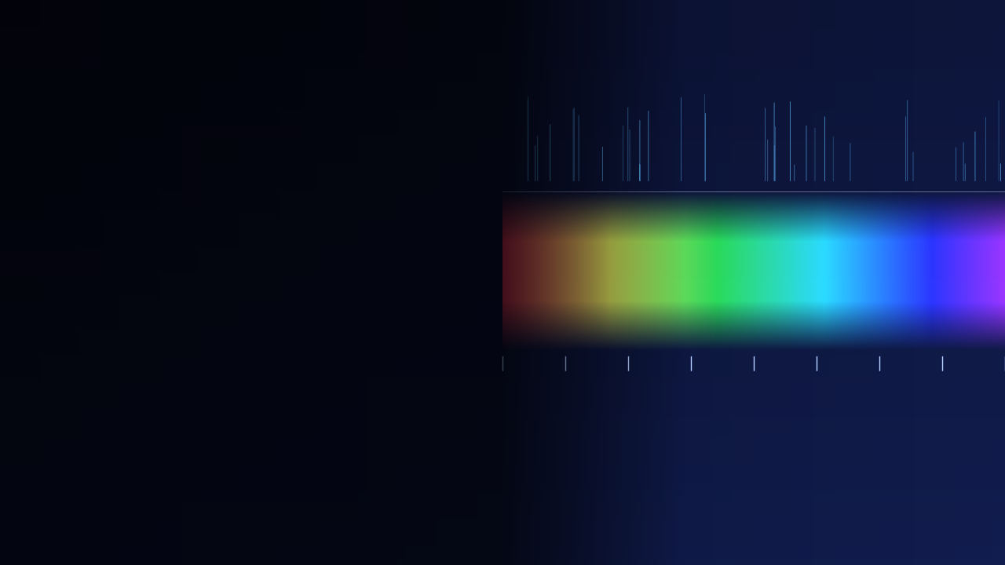
1-REJA
Radioto'lqinlar spektri
Turli texnologiyalar elektromagnit spektrning turli qismlaridan foydalanadi:
Radio va TV: Past chastotali, juda uzoq masofalarga tarqaluvchi to'lqinlar.
Mikroto'lqinlar: Wi-Fi, Bluetooth va mobil aloqa (4G, 5G) aynan shu diapazonda (Gigagerts - GHz) ishlaydi.
Axborot tizimlarida signallar bir-biriga xalaqit bermasligi (interferensiya bo'lmasligi) uchun har bir qurilma o'ziga ajratilgan qat'iy chastota yo'lagida harakatlanadi.
Jizzax davlat pedagogika universiteti • Axborot tizimlari
4 / 10

Slide 5

2-REJA
2. Wi-Fi texnologiyasi qanday ishlaydi?
Wi-Fi (Wireless Fidelity) lokal axborot tarmoqlarining asosidir.
Ishlash chastotasi: Wi-Fi asosan ikkita chastotada — 2.4 GHz va 5 GHz da ishlaydi.
Fizik farqi: 2.4 GHz chastota devorlardan oson o'tadi va uzoqroqqa boradi, lekin tezligi past. 5 GHz chastota esa juda yuqori tezlikda axborot uzatadi, biroq to'siqlarga tez urilib so'nadi (qisqa masofali). Router ma'lumotlarni paketlarga bo'lib, shu to'lqinlar orqali tarqatadi.
Jizzax davlat pedagogika universiteti • Axborot tizimlari
5 / 10

Slide 6
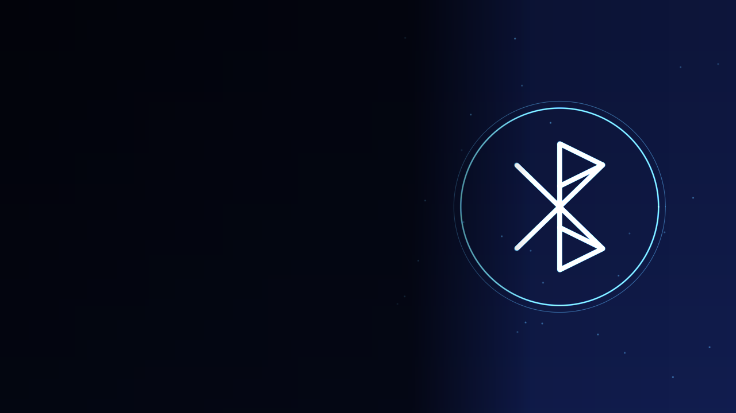
2-REJA
Bluetooth va qisqa masofali aloqa
Bluetooth texnologiyasi ham Wi-Fi kabi 2.4 GHz chastotada ishlaydi, biroq u uzoq masofaga emas, balki shaxsiy qurilmalarni (smartfon, quloqchin, soat) bog'lashga mo'ljallangan.
Frequency Hopping: Signallar aralashib ketmasligi uchun Bluetooth soniyasiga 1600 marta o'z chastotasini almashtirib turadi.
Energiya tejamkorligi: Ushbu texnologiyaning radioto'lqinlari juda past quvvatda tarqaladi, shu sababli batareya quvvatini kam sarflaydi.
Jizzax davlat pedagogika universiteti • Axborot tizimlari
6 / 10

Slide 7
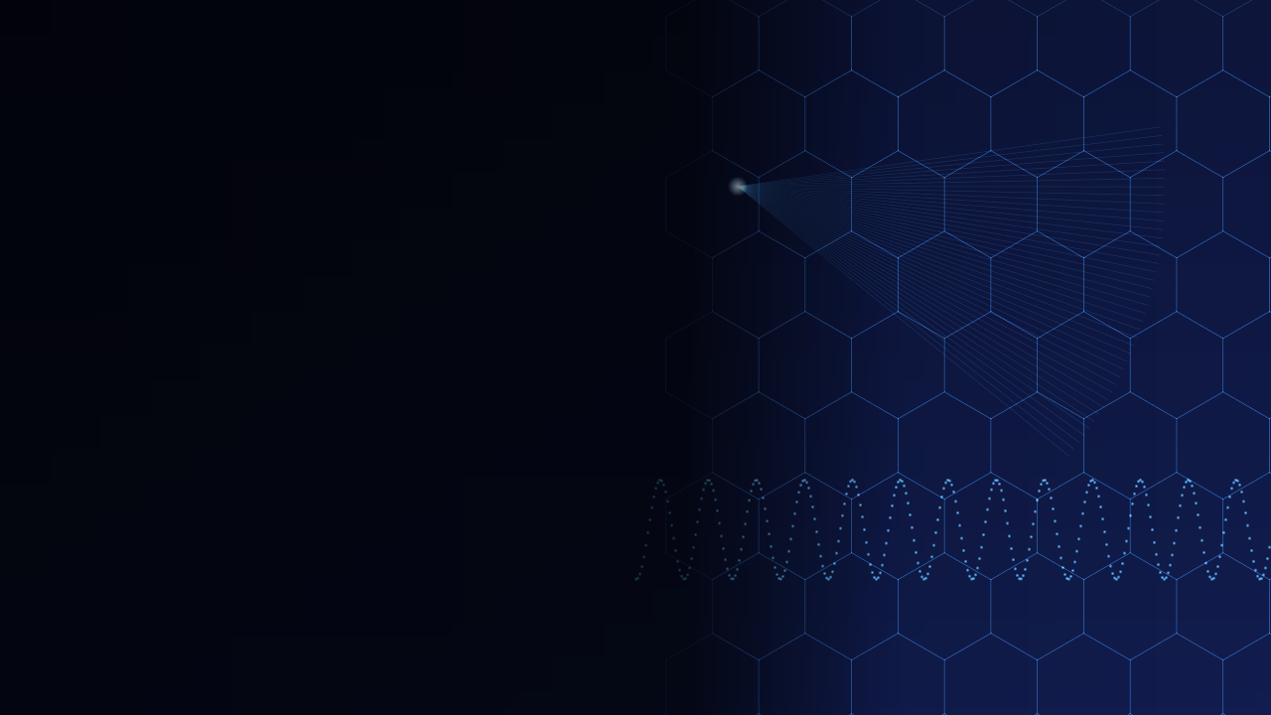
3-REJA
3. 5G inqilobi va texnologiyasi
Beshinchi avlod (5G) mobil tarmoqlari telekommunikatsiya va axborot tizimlarida inqilobiy tezlikni (10 Gbit/s gacha) taqdim etadi.
Millimetrli to'lqinlar (mmWave): 5G juda yuqori chastotalardan (24 GHz dan 100 GHz gacha) foydalanadi. Bu to'lqinlar o'ta kalta bo'lib, ma'lumotlarni misli ko'rilmagan tezlikda tashiydi.
Kam kechikish (Low Latency): Signalning borib qaytish vaqti 1 millisoniyagacha qisqartirilgan, bu kelajakda avtopilot mashinalar va masofaviy jarrohlik amaliyotlari uchun muhimdir.
Jizzax davlat pedagogika universiteti • Axborot tizimlari
7 / 10

Slide 8

3-REJA
5G arxitekturasi va to'siqlar fizikasi
Millimetrli to'lqinlarning asosiy kamchiligi ularning fizik tabiatidir — ular yomg'ir, daraxt barglari yoki hatto odam tanasidan ham o'ta olmaydi, tez so'nadi.
Kichik stansiyalar (Small Cells): Shu sababli 5G tarmog'ini yaratishda bitta katta minora emas, balki har bir ko'cha va binoga o'nlab mitti antennalar o'rnatiladi.
Beamforming (Nurni yo'naltirish): 5G signallarni barcha tomonga sochamaydi, balki to'g'ridan-to'g'ri foydalanuvchi smartfoniga lazer kabi aniq yo'naltiradi.
Jizzax davlat pedagogika universiteti • Axborot tizimlari
8 / 10

Slide 9
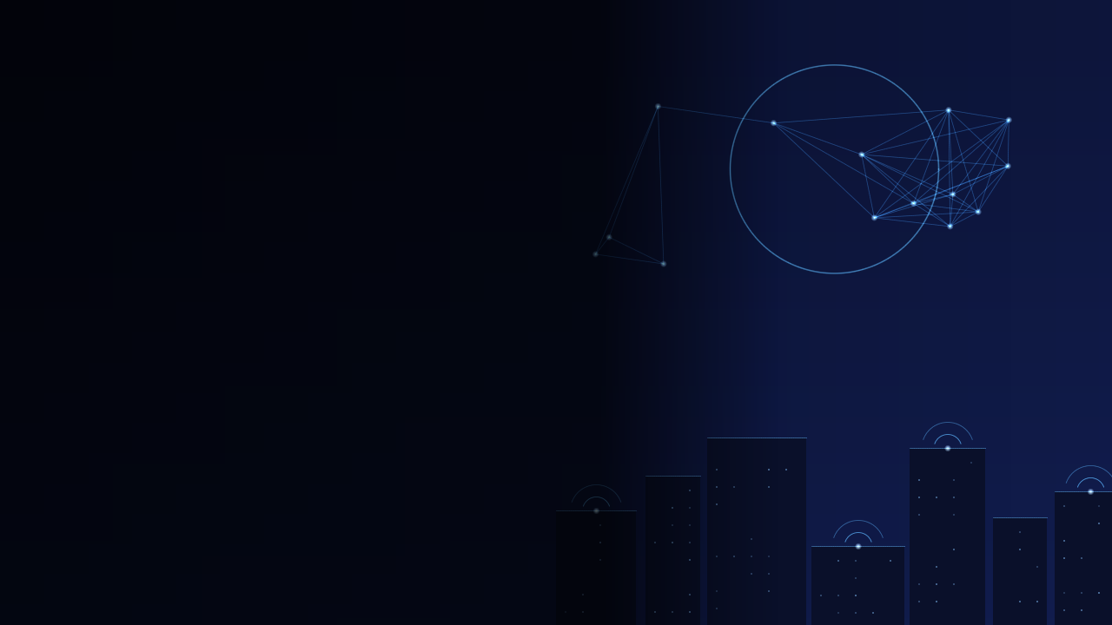
XULOSA
Xulosa
Xulosa qilib aytganda, simsiz aloqa texnologiyalari to'liq elektromagnit fizika qonuniyatlariga tayanadi.
Wi-Fi va Bluetooth kundalik lokal ehtiyojlarimizni qondirsa, 5G to'lqinlari kelajakdagi “Aqlli shaharlar” (Smart Cities), buyumlar interneti (IoT) va global axborot tizimlari (masalan, JDPU ta'lim platformalari) integratsiyasi uchun mustahkam infratuzilma poydevori bo'lib xizmat qiladi.
Jizzax davlat pedagogika universiteti • Axborot tizimlari
9 / 10

Slide 10

E'tiboringiz uchun rahmat!
Mavzu: Simsiz aloqa: Wi-Fi, Bluetooth va 5G fizikasi
Taqdimotchi: Toshboʻriyeva Marjona (242_26 - guruh)
Jizzax davlat pedagogika universiteti - Axborot tizimlari fani.

